Slide 1
Git
Come funziona Git
Il modello di storage
Staging Area
Branching
Presentazione dei comandi basilari
Sperimentazione

Slide 2
Come Funziona Git
Non c’è un server: il repository è locale. La gran parte delle operazioni è locale e non richiede l’accesso alla rete. Anche per questo git è incredibilmente veloce.(Riesce ad interagire con dei server remoti. Nonostante questo, resta sostanzialmente un sistema locale)
Il progetto è indivisibile: git lavora sempre con l’intero codice sorgente del progetto e non su singole directory o su singoli file
git non memorizza i cambiamenti dei file: git salva sempre i file nella loro interezza
Ottieni una copia locale dell’intero repository con tutta la storia del progetto e lavori in locale

Slide 3
Il modello di Storage
git memorizza i file così come sono, nella loro interezza; all’occorrenza ne calcola i delta di differenza.
I file vengono memorizzati nel suo database chiave/valore, chiamato Object Database e conservato su file system nella directory nascosta .git , nell’Object Database git ha memorizzato solo il contenuto del file, non il suo nome né la sua posizione
nell’Object Database, git memorizza anche altri oggetti, chiamati tree che servono proprio a memorizzare il contenuto delle varie directory e i nomi dei file.

Slide 4
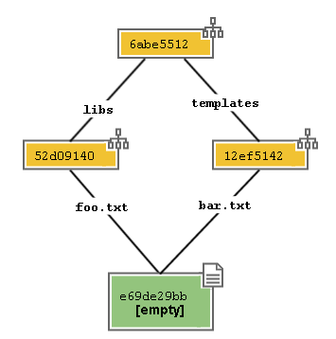
Root del progetto
Libs e templates sono 2 sotto-directory
foo.txt, bar.txt sono 2 file all'interno delle rispettive directories,puntano la stessa chiave in quanto sono tutti e 2 file vuoti
La Chiave è lo SHA1 del contenuto del file (e quindi univoco).
Il valore è il contenuto stesso del file.

Slide 5
Root del progetto
Libs e templates sono 2 sotto-directory
foo.txt, bar.txt sono 2 file all'interno delle rispettive directories,puntano la stessa chiave in quanto sono tutti e 2 file vuoti
La Chiave è lo SHA1 del contenuto del file (e quindi univoco).
Il valore è il contenuto stesso del file.

Slide 6
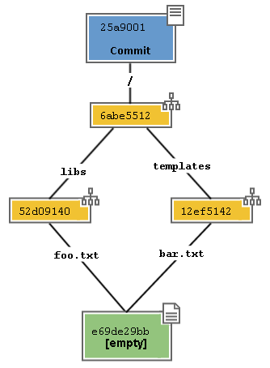
Tutte queste strutture vengono raccolte dentro un contenitore, chiamato commit.
Il Commit è l'attuale fotografia del file System
Un Commit non è altro che un elemento del database chiave/valore, la cui chiave è uno SHA1, come per tutti gli altri oggetti, e il cui valore è un puntatore al tree del progetto, cioè la sua chiave (più un altro po’ di informazioni, come la data di creazione, il commento e l’autore)

Slide 7
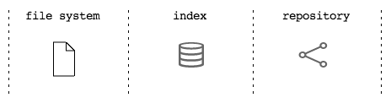
Staging area (index)
L’index è una struttura che fa da cuscinetto tra il file system e il repository. È un piccolo buffer che puoi utilizzare per costruire il prossimo commit.
1)il file system è la directory con i tuoi file.
2)il repository è il database locale su file che conserva i vari commit
3)l’index è lo spazio che git ti mette a disposizione per creare il tuo prossimo commit prima di registrarlo definitivamente nel repository

Slide 8
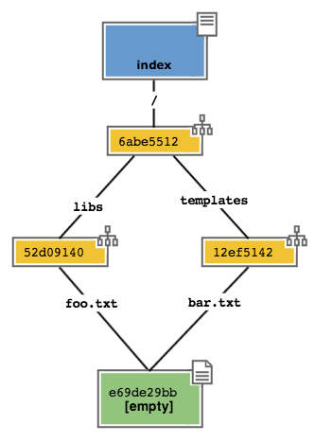
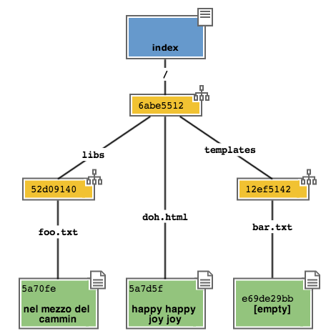
L’index conserva una copia del tuo ultimo commit e si aspetta che tu lo modifichi.
Aggiunta e modifica di un file nel index area
Comandi:
Git add doh.html
Modifico file di testo foo
Git add foo.txt
L'operazione add in git serve a salvare un file dentro l’index ed è un’operazione che va ripetuta ad ogni commit

Slide 9
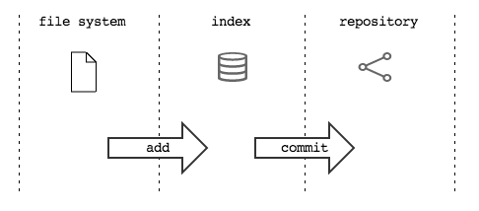
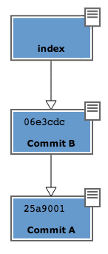
Quando tutte le modifiche sono state apportate al file, il commit non fa nient'altro che prendere l'ogetto index e andarlo a salvare nel database in modo opportuno , successivamente l'index viene rilasciato e quest'ultimo punterà l'ultimo commit fatto
ogni oggetto commit ha un puntatore al commit padre da cui deriva.
Per cui i commit sono esattamente la fotografia del file system in un dato momento quindi posso ripercorrere la storia del progetto seguendo i puntatori ai commit padri.

Slide 10
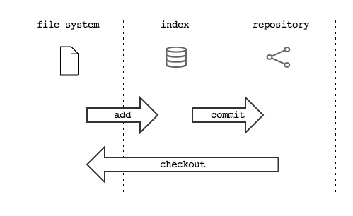
Branching
Il progetto in git non segue uno sviluppo lineare.
Infatti è possibile tornare indietro nel tempo (commit precedente)
Essendo un database chiave/valore ogni commit può essere referenziato e richiamato.
Il comando checkout prende il commit indicato e lo copia nel file system e nella staging area.(ripropone il progetto com'era al momento del commit)
Usando una rappresentazione grafica dei commit
A—B
Cosa succederebbe se con checkout andassimo sul commit A e da li facessimo un commit C?
Si creerebbe una diramazione
A---B
\
C

Slide 11
Gestire i commit A, B e C dovendoli chiamare con i propri SHA1 è di una scomodità unica
git risolve il problema permettendo di usare delle variabili per conservarne il valore dello SHA1 dei file
Branch
un branch in git non è un ramo, è un’etichetta, un puntatore ad un commit, una variabile che contiene la chiave di un commit
i branch vengono normalmente usati proprio per dare un nome ai rami di sviluppo.

Slide 12
Installare Git
Linux:
  Per distribuzioni basate su Debian (come Ubuntu) utilizzare il semplice comando: sudo apt-get install git
  Per altre distribuzioni (come Fedora) si può installare attraverso lo strumento base di amministrazione dei pacchetti della distribuzione. Esempio per Fedora: yum install git
Windows:
  Scaricare l'eseguibile da http://msysgit.github.io/ e lanciarlo (lasciare le impostazioni di default e se si vuole creare un collegamento sul Desktop).

Slide 13
Mac:
  Utilizzare l'installer grafico di git scaricabile da http://sourceforge.net/projects/git-osx-installer/
  Usando MacPorts(se già presente sulla macchina):
  sudo port install git +svn +doc +bash_completion +gitweb
  Usando HomeBrew(se già presente sulla macchina):
  brew install git

